Slide 1


Grupo Universidad de la SEN para Docencia de Grado
Coordinador Prof Gabriel de Arriba
http://www.nefrologiaaldia.org
Fisiología renal básica
PONENTE: Diego Rodríguez Puyol
HOSPITAL: Príncipe de Asturias
UNIVERSIDAD: Alcalá
En este tema se revisan los elementos estructurales renales para entender la fisiología renal, dando una visión general de la función renal, filtración glomerular, función tubular, regulación de la volemia y presión arterial; funciones endocrinas.

Slide 2
INDICE
Revisión de los elementos estructurales renales críticos para entender la fisiología renal
Una visión general de la función renal
Mecanismos básicos mediante los que el riñón desarrolla sus funciones
La filtración glomerular y su regulación
La función tubular y su regulación
El riñón como órgano endocrino
Regulación de la volemia y de la presión arterial

Slide 3
INDICE
Revisión renales renal
de los elementos estructurales
críticos para entender la fisiología
Una visión general de la función renal
Mecanismos básicos mediante los que el riñón desarrolla sus funciones
La filtración glomerular y su regulación
La función tubular y su regulación
El riñón como órgano endocrino
Regulación de la volemia y de la presión arterial

Slide 4
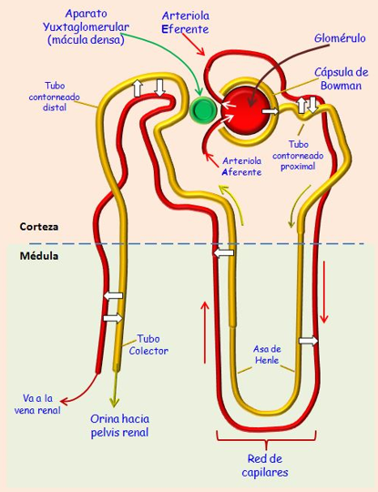
ELEMENTOS ESTRUCTURALES (1)
Imagen simplificada de la unidad estructural renal
La unidad estructural renal es la nefrona
Hay, aproximadamente, un millón de nefronas por cada riñón

Slide 5
ELEMENTOS ESTRUCTURALES (2)
Descripción de las partes de la nefrona y de su vascularización
VASOS
PREGLOMERULARES
Arterias intrarrenales de diverso calibre
Arteriolas aferentes
INTERSTICIO
INTERSTICIO
Red capilar entre dos arteriolas
Endotelio capilar recubierto por pericitos
especializados, los podocitos
Células mesangiales intercapilares
Cápsula de Bowman, recubierta por epitelio
GLOMÉRULO
INTERSTICIO
TÚBULO
VASOS POSTGLOMERULARES
Túbulo próximal
Asa de Henle delgada (descendente y ascendente)
Porción ascendente gruesa del asa de Henle
Túbulo distal
Túbulo conector y colector cortical
Túbulo colector medular
Arteriolas eferentes
Vasa recta

Slide 6
ELEMENTOS ESTRUCTURALES (3)
Particularidades de los elementos de la nefrona y de su vascularización
Podocitos: Pericitos especializados, con una dotación proteica específica, que regulan la permeabilidad glomerular
Células mesangiales: Células mesenquimales, con capacidad sintética y contráctil
Células tubulares: células epiteliales, polarizadas, con múltiples transportadores de localización específica y una dotación mitocondrial proporcional a la capacidad de transporte
Vasa recta: vasos con una distribución en forma de asa, paralelos a las
estructuras tubulares
Intersticio: células mesenquimales, tipo “fibroblasto” pero con capacidad sintética.
El mesangio glomerular y el intersticio renal se organizan en algunas zonas
concretas, generando una estructura como es el aparato yuxtaglomerular

Slide 7
INDICE
Revisión de los elementos estructurales renales críticos para entender la fisiología renal
Una visión general de la función renal
Mecanismos básicos mediante los que el riñón desarrolla sus funciones
La filtración glomerular y su regulación
La función tubular y su regulación
El riñón como órgano endocrino
Regulación de la volemia y de la presión arterial

Slide 8
¿POR QUÉ TIENE QUE HABER RIÑONES?
Porque somos un organismo pluricelular y hay que garantizar que todas las células estén en contacto permanente con un medio interno estable
Porque los diferentes sistemas biológicos de nuestro organismo sólo funcionan adecuadamente en condiciones hidroelectrolíticas muy específicas
Porque tenemos que interaccionar con un medio ambiente muy variable, precisando comer, respirar y mantener la temperatura constante, estando expuestos a la ingesta de productos indeseados

Slide 9
¿QUÉ ES LO QUE HACE EL RIÑÓN?
Mantener la perfusión y oxigenación de los tejidos
  Regulando la cantidad de fluidos del organismo e, indirectamente, la presión intravascular
  Regulando la cantidad de elementos transportadores de oxígeno
Eliminar los metabolitos endógenos o exógenos innecesarios
Endógenos: producidos por el metabolismo celular para desarrollar las funciones orgánicas
Exógenos: Que llegan, por diversos motivos, al medio interno
Mantener constante la composición del medio interno
  Iones monovalentes
  Iones divalentes
  Equilibrio ácido base

Slide 10
INDICE
Revisión de los elementos estructurales renales críticos para entender la fisiología renal
Una visión general de la función renal
Mecanismos básicos mediante los que el riñón desarrolla sus funciones
La filtración glomerular y su regulación
La función tubular y su regulación
El riñón como órgano endocrino
Regulación de la volemia y de la presión arterial

Slide 11
MECANISMOS BÁSICOS
GLOMÉRULOS: Filtración
Generación de un ultrafiltrado plasmático que no contenga ni elementos formes ni proteínas
TÚBULOS: Reabsorción y secreción Generación de una orina acorde a las necesidades globales del organismo
INTERSTICIO: Síntesis
Sustancias con efecto endocrino
VASOS
Regulación del resto de funciones

Slide 12
INDICE
Revisión de los elementos estructurales renales críticos para entender la fisiología renal
Una visión general de la función renal
Mecanismos básicos mediante los que el riñón desarrolla sus funciones
La filtración glomerular y su regulación
La función tubular y su regulación
El riñón como órgano endocrino
Regulación de la volemia y de la presión arterial

Slide 13
DETERMINANTES DE LA FILTRACIÓN GLOMERULAR
Flujo de sangre que pasa por el glomérulo: a más flujo, más filtración
Presión hidrostática intraglomerular: a más presión, más filtración
Superficie de filtración glomerular: a menor superficie, menos filtración
La permeabilidad de la membrana de filtración no influye en
la tasa de filtración, salvo en las enfermedades glomerulares
Las presiones en la cápsula de Bowman no influyen en la tasa de filtración, salvo en las obstrucciones tubulares o de la vía excretora

Slide 14
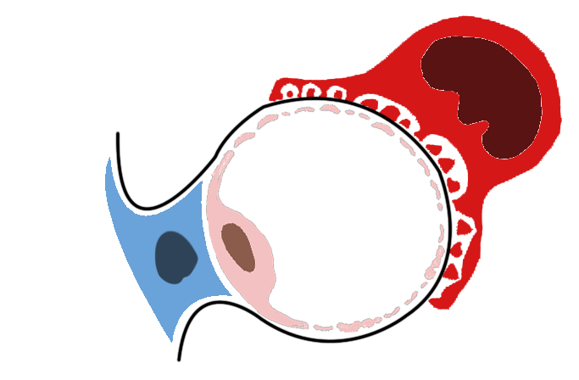
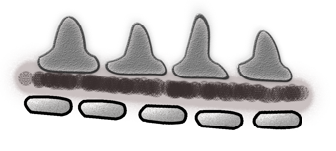
DETERMINANTES DE LA ESPECIFICIDAD DE LA FILTRACIÓN
Diafragma de hendidura
Membrana basal
Podocito
Membrana basal
Pedicelos
Célula mesangial
Célula endotelial fenestrada
La naturaleza del endotelio glomerular, junto con la presencia de los pedicelos y las características de la membrana basal glomerular hacen que en la orina no haya proteínas ni elementos formes

Slide 15
CÓMO SE REGULA LA FILTRACIÓN
CAMBIOS EN LAS ARTERIOLAS
CONSECUENCIAS EN EL FILTRADO
Arteriola aferente | Arteriola eferente | Flujo sanguíneo | Presión hidrostática | Filtrado
Vasoconstricción | Sin cambios | Disminuye | Disminuye | Disminuye
Vasorelajación | Sin cambios | Aumenta | Aumenta | Aumenta
Sin cambios | Vasoconstricción | Disminuye | Aumenta | Sin cambios
Sin cambios | Vasorelajación | Aumenta | Disminuye | Sin cambios
La vasoconstricción de la arteriola aferente depende fundamentalmente del sistema nervioso simpático, mientras que la de la eferente depende de la angiotensina II
La vasodilatación de la arteriola aferente depende de distintos factores, entre los que se han sugerido el óxido nítrico y ciertos derivados del araquidónico
La importancia biológica de la vasodilatación eferente tiene especial relevancia como mecanismo de control de una posible vasoconstricción excesiva de esta arteriola, y está regulada por prostaglandinas

Slide 16
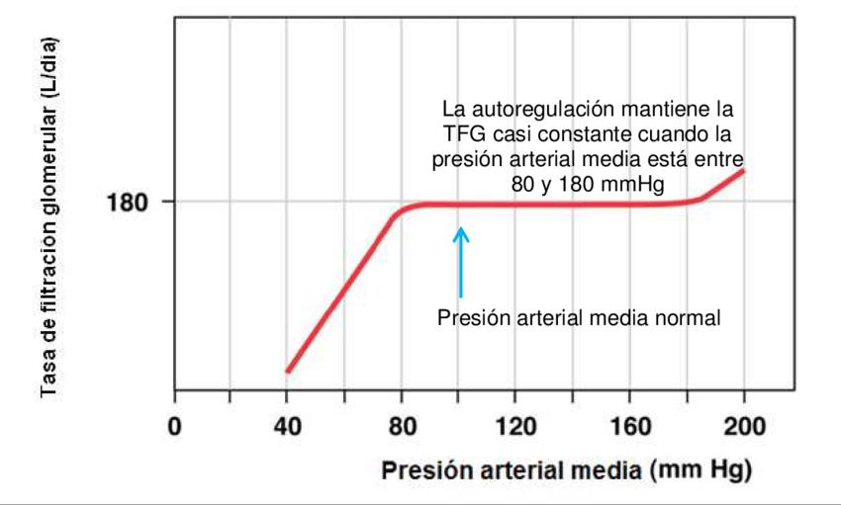
PRINCIPAL CONSECUENCIA DE LA REGULACIÓN DE LA FILTRACIÓN POR DOS ARTERIOLAS
AUTORREGULACIÓN RENAL

Slide 17
¿EN QUÉ CIRCUNSTACIAS ADAPTATIVAS TIENE IMPORTANCIA LA REGULACIÓN DEL FILTRADO?
Cuando es necesario aumentar la filtración por nefrona
  SITUACIÓN: Todos los síndromes de hiperfiltración
  MECANISMO: Vasodilatación de la aferente
Cuando es necesario mantener la ultrafiltración en condiciones de disminución del flujo renal
  SITUACIÓN: Sangrado, diarreas, ateromatosis renal, etc
  MECANISMO: Vasoconstricción de la eferente
Cuando hay que proteger al glomérulo de excesiva presión
  SITUACIÓN: Hipertensión arterial
  MECANISMO: Vasoconstricción de la aferente

Slide 18
INDICE
Revisión de los elementos estructurales renales críticos para entender la fisiología renal
Una visión general de la función renal
Mecanismos básicos mediante los que el riñón desarrolla sus funciones
La filtración glomerular y su regulación
La función tubular y su regulación
El riñón como órgano endocrino
Regulación de la volemia y de la presión arterial

Slide 19
MECANISMOS GENERALES DE TRANSPORTE TUBULAR
El transporte tubular puede tener lugar desde la luz del túbulo hacia la sangre, lo que se conoce como reabsorción, o desde la sangre hacia la luz tubular, la llamada secreción
En general, este transporte se realiza utilizando gradientes de concentraciones o de carga eléctrica, generados en muchos casos por la enzima Na-K ATPasa, junto con las características diferenciales de los distintos segmentos del túbulo renal
Para transportar las distintas moléculas, existen mecanismos de transporte paracelulares, pero sobre todo las moléculas son transportadas transcelularmente, por proteínas específicas o transportadores, que se localizan bien en la cara luminal de las células (orientada hacia el espacio urinario) bien en la basolateral (orientada hacia el espacio sanguíneo)

Slide 20
TRANSPORTE DE SODIO
SEGMENTO | SODIO REABSORBIDO | TRANSPORTADORES | TRANSPORTES ACOPLADOS | MODULACIÓN
Túbulo proximal | 70 – 75 % | Co-transportadores: glucosa, fósforo, aminoácidos. Contra-transportador: hidrogeniones | Glucosa Aminoácidos Fósforo Bicarbonato | Balance glomérulo- tubular Autacoides (angiotensina II, dopamina)
Porción ascendente gruesa asa de Henle | 20 – 25 % | Cotransportador cloro-sodio- potasio | Calcio Magnesio | Prostaglandina E2 Furosemida
Túbulo distal | 5 % | Cotransportador cloro-sodio | Calcio | Tiazidas
Túbulo colector cortical | 5 – 10 % | Canal de sodio | Potasio Hidrogeniones | Aldosterona Amilorida
Túbulo colector medular | 1% |  |  | Péptidos natriuréticos

Slide 21
BALANCE GLOMÉRULO TUBULAR
HIPOVOLEMIA
HIPERVOLEMIA
VASOCONSTRICCIÓN ARTERIOLA EFERENTE
VASODILATACIÓN ARTERIOLA EFERENTE
AUMENTO DE LA FRACCIÓN DE FILTRACIÓN
DISMINUCIÓN DE LA FRACCIÓN DE FILTRACIÓN
AUMENTO DE LA PRESIÓN
ONCÓTICA PERITUBULAR
DISMINUCIÓN DE LA PRESIÓN
ONCOTICA PERITUBULAR
AUMENTO DE LA REABSORCIÓN DE SODIO
DISMINUCIÓN DE LA REABSORCIÓN DE SODIO

Slide 22
TRANSPORTE DE POTASIO
En general va paralelo al trasporte de sodio
Solo se disocia en el tubulo colector y colector cortical.
En esos segmentos la aldosterona condiciona una reabsorción de sodio y, de forma secundaria, una secreción de potasio e hidrogeniones
En función del contenido de hidrogeniones del medio interno, se puede secretar más (situaciones de alcalosis) o menos (situaciones de acidosis) potasio

Slide 23
TRANSPORTE DE HIDROGENIONES
En la especie humana, se genera diariamente una sobrecarga de hidrogeniones que tiene que ser eliminada
Para ello, existen dos tipos de transportadores secretores principales, uno acoplado de forma inversa a la reabsorción de sodio y otro con actividad ATPasa propia
El efecto neto es la secreción de hidrogeniones a la luz tubular
En el túbulo proximal, estos hidrogeniones son utilizados para reabsorber
bicarbonato, evitando así la pérdida de bases
En el resto del túbulo, son captados por otras moléculas, como el fosfato, y sobre todo por el amoniaco. Se consigue de esta forma que se secreten muchos hidrogeniones sin bajar demasiado el pH de la luz tubular
La síntesis de amoniaco, y la generación de ion amonio por la reacción con los hidrogeniones secretados, es el principal mecanismo del organismo para adaptarse a las grandes sobrecargas ácidas
Las porciones distales del túbulo renal, en las que el pH puede llegar a ser de 5, son bastante impermeables a los hidrogeniones, para evitar su retrodifusión

Slide 24
TRANSPORTE DE AGUA
El agua, a nivel renal, nunca es secretada. O se reabsorbe o se deja de reabsorber
Esta reabsorción puede ser paracelular o transcelular. En este último caso, utiliza para atravesar las membrana celulares unas proteínas conocidas como acuaporinas
Muchas acuaporinas son constitutivas y se encuentran insertadas en las membranas celulares. No obstante, la acuaporina 2 es inducible y su inserción en la membrana celular esta regulada por la hormona antidiurética
En el túbulo proximal existen acuaporinas constitutivas y la reabsorción de agua está completamente ligada a la reabsorción de sodio
La porción ascendente gruesa del asa de Henle es completamente
impermeable al agua
Las porciones distales de la nefrona son más o menos permeables al agua, en función de la expresión de acuaporina 2

Slide 25

CONCENTRACIÓN Y DILUCIÓN
EVIDENCIAS
INTERSTICIO LUZ TUBULAR
Cortical externa
La disposición anatómica del riñón, a través de un mecanismo de contracorriente, condiciona un gradiente de concentración intersticial que va desde 300 mOsm/kg en la superficie renal a un máximo de 1200 mOsm/kg en la medular profunda
300 mOsm/kg
100 mOsm/kg
REABSORCIÓN DE AGUA
CON ADH CONCENTRACIÓN
La impermeabilidad de la porción ascendente gruesa del asa de Henle, junto al activo transporte de sodio que tiene lugar a ese nivel, condiciona que la orina llegue a las porciones distales de la nefrona con una osmolaridad de 100 mOsm/kg
SIN ADH DILUCIÓN
1200 mOsm/kg
Medular interna

Slide 26
OTROS MECANISMOS DE TRANSPORTE
La urea tiene un comportamiento similar al agua. En algunas porciones de la nefrona atraviesa con facilidad las membranas celulares, mientras que en otras necesita transportadores regulados, como es el caso de UT-1 que es sensible a la hormona antidiurética. Es la principal responsable de la hiperconcentración de la medular interna
Existen diferentes transportadores de aniones y cationes que contribuyen a reabsorber y secretar distintas moléculas en distintos contextos fisiológicos.
Los mecanismo de secreción son utilizados preferencialmente para moléculas que no se pueden eliminar fácilmente por filtración, mientras que la reabsorción se utiliza para ahorrar moléculas que no deben ser eliminadas
Hay sustancias, como el ácido úrico, que son reabsorbidas y secretadas

Slide 27
INDICE
Revisión de los elementos estructurales renales críticos para entender la fisiología renal
Una visión general de la función renal
Mecanismos básicos mediante los que el riñón desarrolla sus funciones
La filtración glomerular y su regulación
La función tubular y su regulación
El riñón como órgano endocrino
Regulación de la volemia y de la presión arterial

Slide 28
ELEMENTOS ESTRUCTURALES (2)
Descripción de las partes de la nefrona y de su vascularización
VASOS
PREGLOMERULARES
FIBROBLASTOS PRODUCTORES DE ERITROPOYETINA
MÉDULA ÓSEA
(HEMATÍES)
INTERSTICIO
INTERSTICIO
GLOMÉRULO
INTERSTICIO
INTERSTICIO
APARATO YUXTAGLOMERULAR (RENINA)
SUPRARRENAL
(ALDOSTERONA)
TÚBULO
VASOS POSTGLOMERULARES
CÉLULAS TUBULARES PROXIMALES
METABOLISMO FOSFOCÁLCICO
1-ALFA-HIDROXILASA
CALCITRIOL

Slide 29
INDICE
Revisión de los elementos estructurales renales críticos para entender la fisiología renal
Una visión general de la función renal
Mecanismos básicos mediante los que el riñón desarrolla sus funciones
La filtración glomerular y su regulación
La función tubular y su regulación
El riñón como órgano endocrino
Regulación de la volemia y de la _{arterial}
presión

Slide 30
RIÑÓN, VOLEMIA Y PRESIÓN ARTERIAL
El riñón regula la volemia circulante, y de forma secundaria la presión arterial, controlando el balance de sodio
Aunque inicialmente se consideró que la renina era fundamental en la regulación de la presión arterial por un mecanismo de vasoconstricción, y de hecho las situaciones que cursan con un exceso primario de renina se asocian a hipertensión, hoy en día se piensa que sus acciones presoras están más bien ligadas a su efecto sobre el citado balance de sodio, a través de la aldosterona
El riñón sintetiza diversos autacoides vasoconstrictores y vasodilatadores. Su desequilibrio, condicionando un inadecuado balance de sodio, puede favorecer el desarrollo de hipertensión
Un caso especial es el de la prostaglandina E2. En vasodilatadora y natriurética. La inhibición farmacológica de su síntesis contribuye al desarrollo de hipertensión en personas predispuestas

